Slide 1
BootStrap
Front-end framework
030523315 – Web Programming and Web Database
Asst. Prof. Dr. Choopan Rattanapoka

Slide 2
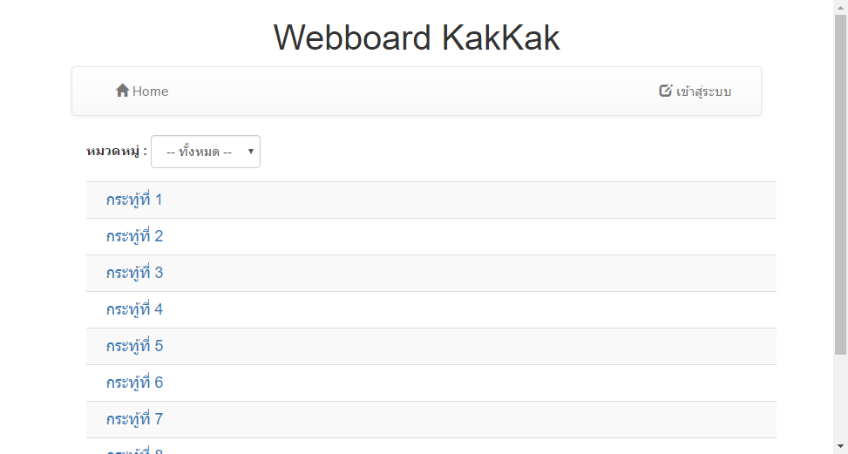
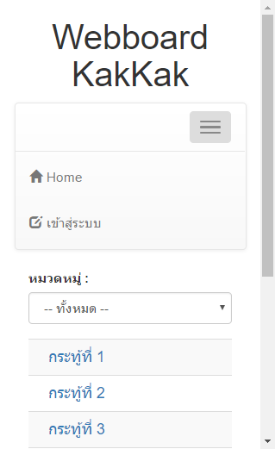
งานที่ 6 : review (1)
จะตกแต่งหน้าเว็บให้ดูดีมากขึ้น และรองรับการทำงานแบบ responsive

Slide 3
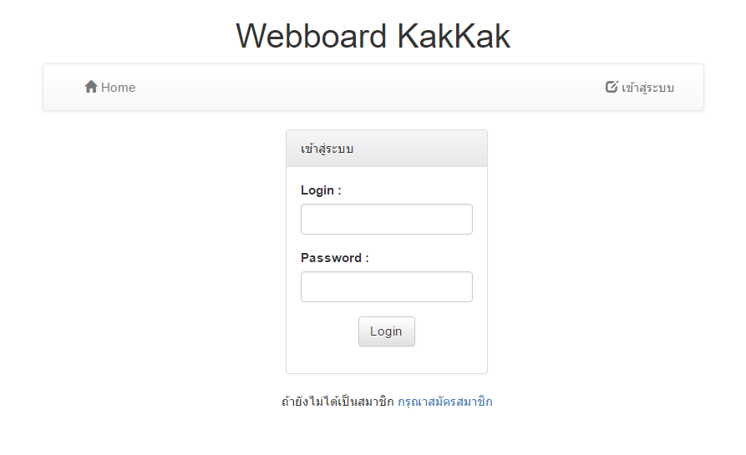
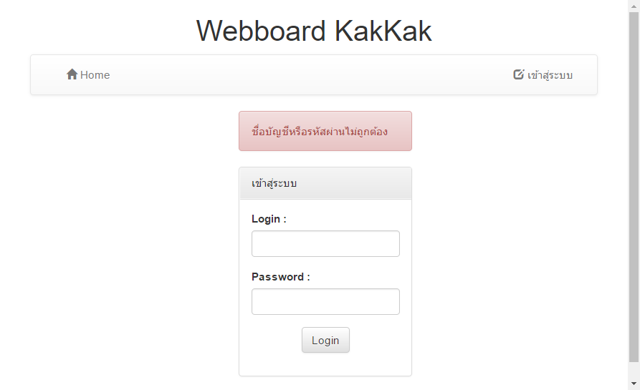
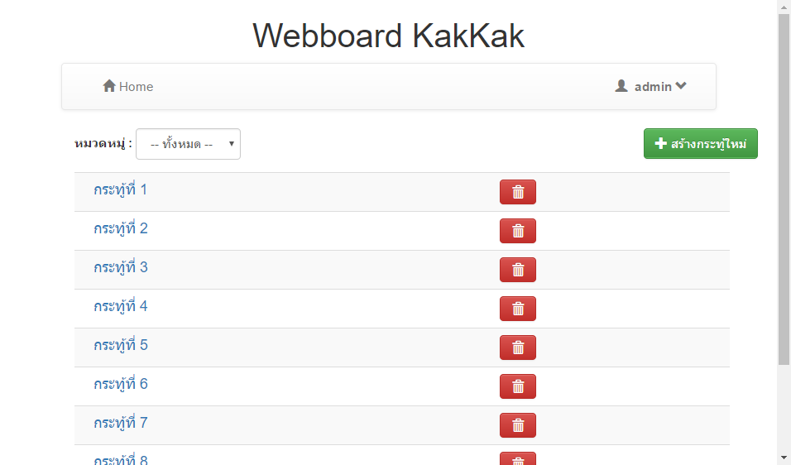
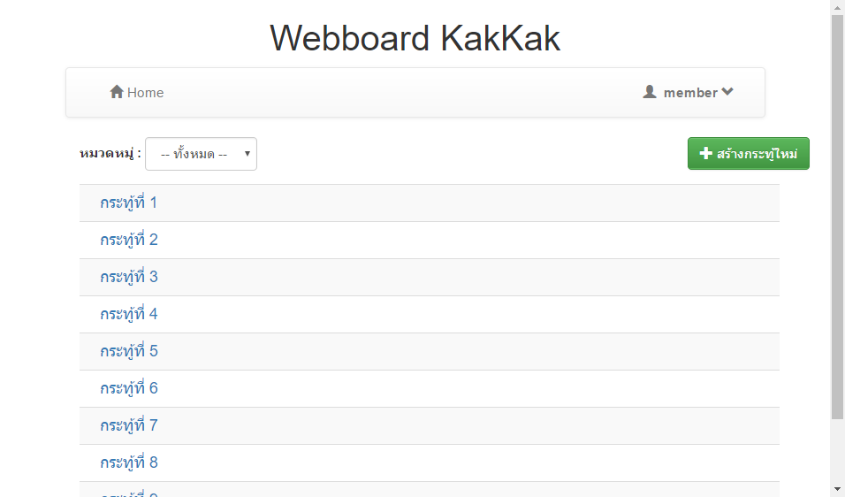
งานที่ 6 : review (2)

Slide 4
ทบทวนเกี่ยวกับ front-end, back-end
Front-end หมายถึงด้านหน้า เช่น CSS, javascript, jQuery ที่จัดการกับข้อมูลหน้าเว็บที่ web browser เอง
  Front-end Framework คือการนำเทคโนโลยีต่างๆ ที่จัดการกับหน้าเว็บมารวมกัน เช่น Bootstrap ที่จะเรียนกันในคาบนี้
Back-end หมายถึงด้านหลัง เป็นการประมวลผลที่ฝั่งของ Server เช่น PHP, ASP, Ruby เป็นต้น
  Back-end Framework คือการนำเทคโนโลยีที่จัดการประมวลผลที่ฝั่ง Server มาทำให้เป็นระเบียบมากขึ้น สำหรับ PHP เช่น CodeIgniter, Yii, Phalcon, Laravel เป็นต้น ส่วนใหญ่จะอยู่ในรูปแบบ MVC (Model – View – Controller)
HTTP Request
HTTP Reply
(HTML, ภาพ, etc)
Client
(Web Browser)
Server
(Web Server)

Slide 5
Bootstrap
Bootstrap เป็น HTML, CSS, JS framework ที่ได้รับความนิยมมากสำหรับการสร้างเว็บไซต์ในรูปแบบ responsive
Bootstrap เป็น front-end framework ที่ฟรี และสามารถทำให้การพัฒนาเว็บรวดเร็วและง่ายขึ้น
กลุ่มเล็กๆ ในทีมงานของ Twitter เป็นผู้สร้าง
Download ได้ที่ http://getbootstrap.com
การใช้งาน Bootstrap สามารถแตกไฟล์ที่ download มาใช้งานโดยตรง หรือสามารถอ้างอิงผ่าน CDN ได้ดังนี้
(ดูได้จาก http://getbootstrap.com/getting-started/ )
<script
src="https://code.jquery.com/jquery-3.2.1.min.js"
integrity="sha256-hwg4gsxgFZhOsEEamdOYGBf13FyQuiTwlAQgxVSNgt4="
crossorigin="anonymous"></script>
<link rel="stylesheet" href="https://maxcdn.bootstrapcdn.com/bootstrap/3.3.7/css/bootstrap.min.css" integrity="sha384-BVYiiSIFeK1dGmJRAkycuHAHRg32OmUcww7on3RYdg4Va+PmSTsz/K68vbdEjh4u" crossorigin="anonymous">
<link rel="stylesheet" href="https://maxcdn.bootstrapcdn.com/bootstrap/3.3.7/css/bootstrap-theme.min.css" integrity="sha384-rHyoN1iRsVXV4nD0JutlnGaslCJuC7uwjduW9SVrLvRYooPp2bWYgmgJQIXwl/Sp" crossorigin="anonymous">
<script src="https://maxcdn.bootstrapcdn.com/bootstrap/3.3.7/js/bootstrap.min.js" integrity="sha384-Tc5IQib027qvyjSMfHjOMaLkfuWVxZxUPnCJA7l2mCWNIpG9mGCD8wGNIcPD7Txa" crossorigin="anonymous"></script>

Slide 6
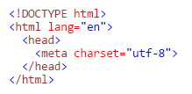
เริ่มต้นการใช้งาน Bootstrap
จะต้องใช้กับ HTML 5 เพราะฉะนั้นจะต้องมี DOCTYPE เสมอ
Bootstrap v.3 ได้ถูกพัฒนามาเพื่อให้ทำงานได้เหมาะสมกับอุปกรณ์พกพา ดังนั้นจึงต้องใส่ข้อมูลต่อไปนี้ใน <meta> ด้วย
Container ใน Bootstrap มี 2 คลาสให้ใช้คือ
  .container ที่เป็นลักษณะ fixed width container
  .container-fluid ที่เป็นลักษณะ full width container

Slide 7
ตัวอย่างโครงสร้างของ Bootstrap
<!DOCTYPE html>
<html lang="en">
<head>
<title>Bootstrap Example</title>
<meta charset="utf-8">
<meta name="viewport" content="width=device-width, initial-scale=1">
<link rel="stylesheet" href="http://maxcdn.bootstrapcdn.com/bootstrap/3.3.5/css/bootstrap.min.css">
<script src="https://ajax.googleapis.com/ajax/libs/jquery/1.11.3/jquery.min.js"></script>
<script src="http://maxcdn.bootstrapcdn.com/bootstrap/3.3.5/js/bootstrap.min.js"></script>
</head>
<body>
<div class="container">
<h1>My First Bootstrap Page</h1>
<p>This is some text.</p>
</div>
</body>
</html>

Slide 8
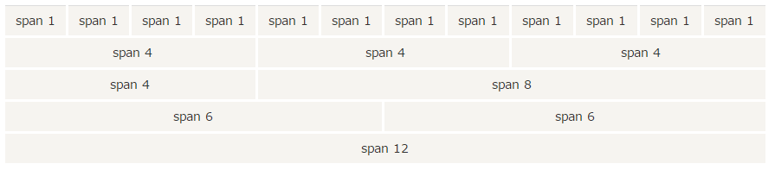
Bootstrap Grid System
การออกแบบหน้าจอด้วย Bootstrap จะเป็นระบบตารางซึ่งมีมากสุด 12 คอลัมน์
ใน Bootstrap รูปแบบตารางจะมีทั้งหมด 4 Classes
  xs (สำหรับโทรศัพท์)
  sm (สำหรับ tablet)
  md (สำหรับเครื่องคอมพิวเตอร์ตั้งโต๊ะ)
  lg (สำหรับเครื่องคอมพิวเตอร์ตั้งโต๊ะ จอขนาดใหญ่)

Slide 9
การใช้งานระบบ Grid
<div class="row">
<div class="col-*-*"></div>
</div>
<div class="row">
<div class="col-*-*"></div>
<div class="col-*-*"></div>
<div class="col-*-*"></div>
</div>
<div class="row">
...
</div>
แต่ละแถวจะต้องคลุมด้วย
  <div class=“row”> … </div>
col-*-*
  * ตัวแรกแทนคลาสของ grid
  * ตัวที่ 2 แทนขนาดของ grid (รวมกันในแถวจะต้องไม่เกิน 12
การใช้คลาสของ Grid จะเริ่มตั้งแต่ขนาดที่ระบุไปจนถึงขนาดที่ใหญ่ที่สุด

Slide 10
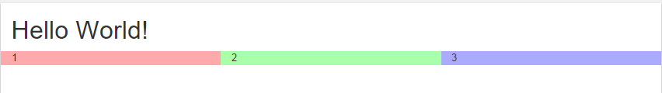
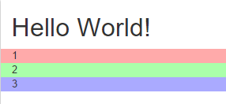
ตัวอย่างการใช้งาน Grid
<!DOCTYPE html>
<html lang="en">
<head>
<meta charset="utf-8">
<meta name="viewport" content="width=device-width, initial-scale=1">
<link rel="stylesheet" href="http://maxcdn.bootstrapcdn.com/bootstrap/3.3.5/css/bootstrap.min.css">
<script src="https://ajax.googleapis.com/ajax/libs/jquery/1.11.3/jquery.min.js"></script>
<script src="http://maxcdn.bootstrapcdn.com/bootstrap/3.3.5/js/bootstrap.min.js"></script>
</head>
<body>
<div class="container-fluid">
<h1>Hello World!</h1>
<div class="row">
<div class="col-sm-4" style="background-color:#FFAAAA;">1</div>
<div class="col-sm-4" style="background-color:#AAFFAA;">2</div>
<div class="col-sm-4" style="background-color:#AAAAFF;">3</div>
</div>
</div>
</body>
</html>

Slide 11

การข้าม Grid (offset)
<div class = “col-xx-offset-x col-xx-x>
  หมายถึงให้ grid นี้มีการขนาด xx และมีช่องว่างนำหน้าทั้งหมด x grid
ตัวอย่าง
<body>
<div class="container-fluid">
<div class="row">
<div class="col-xs-offset-4 col-xs-3" style="background-color:red">1</div>
<div class="col-xs-offset-3 col-xs-2" style="background-color:blue">2</div>
</div>
</div>
</body>

Slide 12
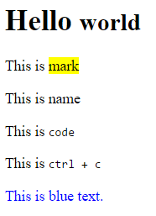
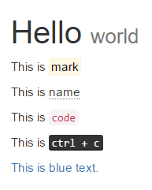
ข้อแตกต่างระหว่าง Bootstrap และค่าปกติ
<h1>Hello <small>world</small></h1>
<p>This is <mark>mark</mark></p>
<p>This is <abbr title="Full name">name</abbr></p>
<p>This is <code>code</code></p>
<p>This is <kbd>ctrl + c</kbd></p>
<p style="color: blue;">This is blue text.</p>
<div class="container-fluid">
<h1>Hello <small>world</small></h1>
<p>This is <mark>mark</mark></p>
<p>This is <abbr title="Full name">name</abbr></p>
<p>This is <code>code</code></p>
<p>This is <kbd>ctrl + c</kbd></p>
<p class="text-primary">This is blue text.</p>
</div>

Slide 13

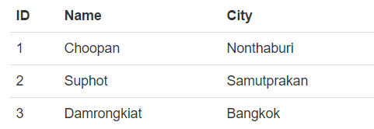
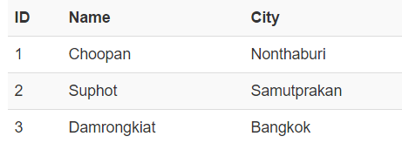
Bootstrap tables
http://www.w3schools.com/bootstrap/bootstrap_tables.asp
<table>
<tr><th>ID</th><th>Name</th><th>City</th></tr>
<tr><td>1</td><td>Choopan</td><td>Nonthaburi</td></tr>
<tr><td>2</td><td>Suphot</td><td>Samutprakan</td></tr>
<tr><td>3</td><td>Damrongkiat</td><td>Bangkok</td></tr>
</table>
<table class=“table”>
<tr><th>ID</th><th>Name</th><th>City</th></tr>
<tr><td>1</td><td>Choopan</td><td>Nonthaburi</td></tr>
<tr><td>2</td><td>Suphot</td><td>Samutprakan</td></tr>
<tr><td>3</td><td>Damrongkiat</td><td>Bangkok</td></tr>
</table>
<table class=“table table-striped”>
<tr><th>ID</th><th>Name</th><th>City</th></tr>
<tr><td>1</td><td>Choopan</td><td>Nonthaburi</td></tr>
<tr><td>2</td><td>Suphot</td><td>Samutprakan</td></tr>
<tr><td>3</td><td>Damrongkiat</td><td>Bangkok</td></tr>
</table>

Slide 14

Bootstrap Images
<img src=“a.png” width=“200” height=“200”>
<img src=“a.png” class=“img-rounded” width=“200” height=“200”>
<img src=“a.png” class=“img-circle” width=“200” height=“200”>
<img src=“a.png” class=“img-thumbnail” width=“200” height=“200”>
class = “img-responsive” จะทำให้รูปภาพสามารถย่อขยายได้ตามขนาดของหน้าจอ

Slide 15
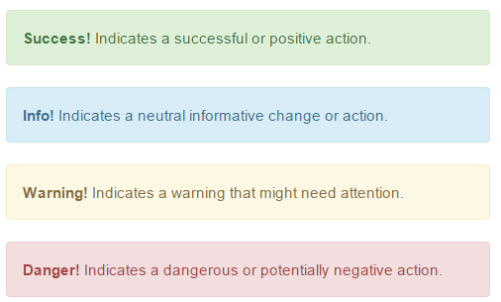

Bootstrap Alert
<div class="alert alert-success">
<strong>Success!</strong> Indicates a successful or positive action.
</div>
<div class="alert alert-info">
<strong>Info!</strong> Indicates a neutral informative change or action.
</div>
<div class="alert alert-warning">
<strong>Warning!</strong> Indicates a warning that might need attention.
</div>
<div class="alert alert-danger">
<strong>Danger!</strong> Indicates a dangerous or potentially negative action.
</div>
ถ้าต้องการทำให้มีปุ่มปิดข้อความเตือน
<div class="alert alert-success">
<a href="#" class="close" data-dismiss="alert" aria-label="close">&times;</a>
<strong>Success!</strong> Indicates a successful or positive action.
</div>

Slide 16


Bootstrap Buttons
btn class สามารถใช้ได้กับ <a>, <button> และ <input type=“button”>
<button type="button" class="btn btn-default">Default</button>
<button type="button" class="btn btn-primary">Primary</button>
<button type="button" class="btn btn-success">Success</button>
<button type="button" class="btn btn-info">Info</button>
<button type="button" class="btn btn-warning">Warning</button>
<button type="button" class="btn btn-danger">Danger</button>
<button type="button" class="btn btn-link">Link</button>
<button type="button" class="btn btn-primary btn-lg">Large</button>
<button type="button" class="btn btn-primary btn-md">Medium</button>
<button type="button" class="btn btn-primary btn-sm">Small</button>
<button type="button" class="btn btn-primary btn-xs">XSmall</button>

Slide 17
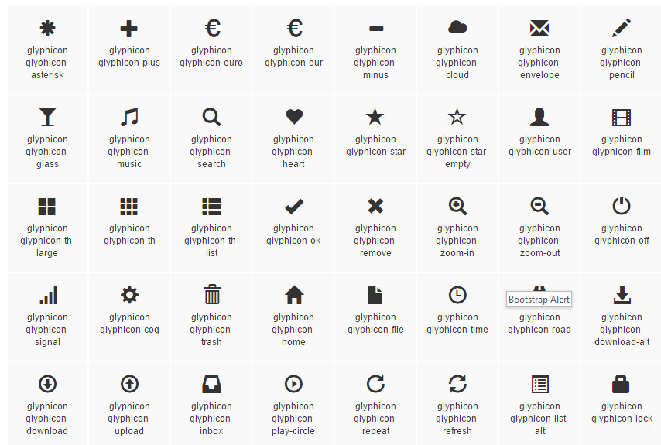
Bootstrap Glyphicons
http://getbootstrap.com/components/#glyphicons
Bootstrap มาพร้อมกับ 200 Glyphicons สามารถเรียกแสดงผลด้วย
<span class="glyphicon ชื่อglyphicons"></span>

Slide 18
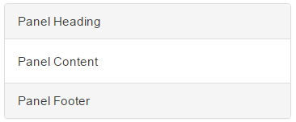
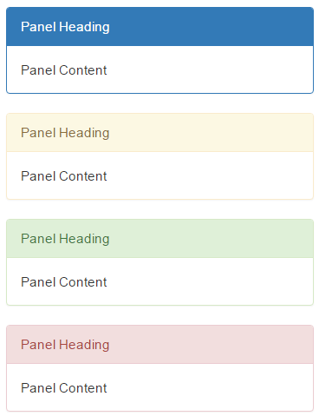
Bootstrap Panel
<div class="panel panel-default">
<div class="panel-heading">Panel Heading</div>
<div class="panel-body">Panel Content</div>
<div class="panel-footer">Panel Footer</div>
</div>
<div class="panel panel-primary">
<div class="panel-heading">Panel Heading</div><div class="panel-body">Panel Content</div>
</div>
<div class="panel panel-warning">
<div class="panel-heading">Panel Heading</div> <div class="panel-body">Panel Content</div>
</div>
<div class="panel panel-success">
<div class="panel-heading">Panel Heading</div><div class="panel-body">Panel Content</div>
</div>
<div class="panel panel-danger">
<div class="panel-heading">Panel Heading</div><div class="panel-body">Panel Content</div>
</div>

Slide 19


Bootstrap Navigation Bar
<nav class="navbar navbar-default">
<div class="container-fluid">
<div class="navbar-header">
<a class="navbar-brand" href="#">
WebSiteName
</a>
</div>
<div>
<ul class="nav navbar-nav">
<li class="active"><a href="#">Home</a></li>
<li><a href="#">Page 1</a></li>
<li><a href="#">Page 2</a></li>
<li><a href="#">Page 3</a></li>
</ul>
</div>
</div>
</nav>
ใช้ nav class = “navbar navbar-inverse” สำหรับเปลี่ยนสี navbar ให้เป็นสีเข้ม
class="navbar navbar-inverse navbar-fixed-top">
จะทำให้ navbar อยู่ส่วนบนของหน้าเว็บตลอดเวลา
ภายใน Link ของ navbar ถ้าต้องการให้เป็น dropdown สามารถใช้ class ของ dropdown มาเสริมได้เลย
<li class="dropdown">
<a class="dropdown-toggle" data-toggle="dropdown" href="#">Page 1
<span class="caret"></span></a>
<ul class="dropdown-menu">
<li><a href="#">Page 1-1</a></li>
<li><a href="#">Page 1-2</a></li>
<li><a href="#">Page 1-3</a></li>
</ul>
</li>

Slide 20


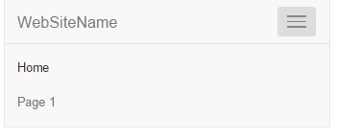
การทำให้ navbar ย่อตัวเมื่อแสดงผลในหน้าจอเล็ก
<nav class="navbar navbar-default">
<div class="container-fluid">
<div class="navbar-header">
<button type="button" class="navbar-toggle" data-toggle="collapse" data-target="#navbar">
<span class="icon-bar"></span>
<span class="icon-bar"></span>
<span class="icon-bar"></span>
</button>
<a class="navbar-brand" href="#">WebSiteName</a>
</div>
<div id="navbar" class="navbar-collapse collapse">
<ul class="nav navbar-nav">
<li><a href="#">Home</a></li>
<li><a href="#">Page 1</a></li>
</ul>
</div>
</div>
</nav>

Slide 21
Bootstrap Form
Bootstrap มีรูปแบบของ form ให้ใช้ทั้งหมด 3 แบบ
  Vertical form (default)
  Inline form
  Horizontal form
กฎมาตรฐานในการใช้รูปแบบ form ทั้ง 3 แบบ
  ต้องใช้ <form role=“form”> เพื่อช่วยคนที่ใช้ screen reader
  Label และ form control จะต้องอยู่ภายใน <div class=“form-group”>
  ใช้ class = “form-control” กับ <input>, <textarea> และ <select>

Slide 22
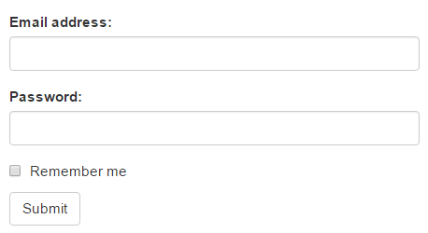
Bootstrap Vertical Form
<form role="form">
<div class="form-group">
<label for="email">Email address:</label>
<input type="email" class="form-control" id="email">
</div>
<div class="form-group">
<label for="pwd">Password:</label>
<input type="password" class="form-control" id="pwd">
</div>
<div class="checkbox">
<label><input type="checkbox"> Remember me</label>
</div>
<button type="submit" class="btn btn-default">Submit</button>
</form>

Slide 23
Bootstrap Inline Form
<form class="form-inline" role="form">
<div class="form-group">
<label for="email">Email address:</label>
<input type="email" class="form-control" id="email">
</div>
<div class="form-group">
<label for="pwd">Password:</label>
<input type="password" class="form-control" id="pwd">
</div>
<div class="checkbox">
<label><input type="checkbox"> Remember me</label>
</div>
<button type="submit" class="btn btn-default">Submit</button>
</form>

Slide 24
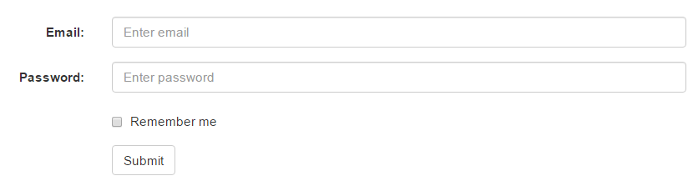
Bootstrap Horizontal Form
<form class="form-horizontal" role="form">
<div class="form-group">
<label class="control-label col-sm-2" for="email">Email:</label>
<div class="col-sm-10">
<input type="email" class="form-control" id="email" placeholder="Enter email">
</div>
</div>
<div class="form-group">
<label class="control-label col-sm-2" for="pwd">Password:</label>
<div class="col-sm-10">
<input type="password" class="form-control" id="pwd" placeholder="Enter password">
</div>
</div>
<div class="form-group">
<div class="col-sm-offset-2 col-sm-10">
<div class="checkbox">
<label><input type="checkbox"> Remember me</label>
</div>
</div>
</div>
<div class="form-group">
<div class="col-sm-offset-2 col-sm-10">
<button type="submit" class="btn btn-default">Submit</button>
</div>
</div>
</form>

Slide 25
Bootstrap Input
ดูรายละเอียดเพิ่มเติมเกี่ยวกับ class ที่ใช้ใน input ของ bootstrap ที่
  http://www.w3schools.com/bootstrap/bootstrap_forms_inputs.asp
  http://www.w3schools.com/bootstrap/bootstrap_forms_inputs2.asp
  http://www.w3schools.com/bootstrap/bootstrap_forms_sizing.asp

Slide 26
Bootstrap Modal
Modal เป็น dialog หรือ popup windows ที่แสดงอยู่บนหน้าเว็บ
<button type="button" class="btn btn-info btn-lg" data-toggle="modal" data-target="#myModal">Open</button>
<!-- Modal -->
<div id="myModal" class="modal fade" role="dialog">
<div class="modal-dialog">
<!-- Modal content-->
<div class="modal-content">
<div class="modal-header">
<button type="button" class="close" data-dismiss="modal">&times;</button>
<h4 class="modal-title">Modal Header</h4>
</div>
<div class="modal-body">
<p>Some text in the modal.</p>
</div>
<div class="modal-footer">
<button type="button" class="btn btn-default" data-dismiss="modal">Close</button>
</div>
</div>
</div>
</div>

Slide 27
งานที่ 6 : index.php
ปรับปรุงหน้าเว็บเดิม ให้กลายเป็นหน้าเว็บดังภาพ และรองรับการทำงานแบบ responsive

Slide 28
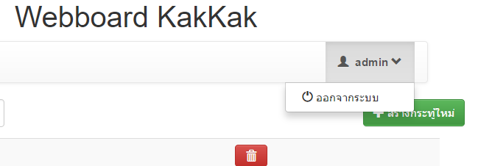
งานที่ 6 : index.php (ต่อ)
ตกแต่ง Link สร้างกระทู้ใหม่ และ Link สำหรับลบกระทู้ในกรณีเป็น “admin” ใช้ table-striped ในแทน UL-Li
เมื่อ Login เข้ามาแล้ว Link เข้าสู่ระบบจะกลายเป็น แสดงชื่อผู้ใช้ และทำงานลักษณะ dropdown พอกดจะเห็นเมนู ออกจากระบบ

Slide 29
งานที่ 6 : login.php
จัดหน้า Login ให้ดูดีขึ้น โดยการใช้ class panel ของ bootstrap
ถ้า Login ผิดจะขึ้นเตือนในลักษณะ class alert ของ bootstrap

Slide 30
งานที่ 6 : verify.php
ปรับเปลี่ยนการทำงานของ verify.php
  ถ้าผู้ใช้ Login ถูกต้อง (ตอนนี้มี admin/ad1234 และ member/mem1234) ให้ redirect ไปที่ index.php ทันที
  ถ้าผู้ใช้ Login ไม่ถูกต้อง ให้สร้างตัวแปร session ขึ้น 1 ตัว (ผมใช้ $_SESSION[‘error’]) จากนั้นให้ redirect ไปที่ login.php เพื่อให้หน้า login.php เป็นคนตรวจสอบถ้ามีตัวแปร session นี้ ก็จะแสดง alert และให้ทำการ clear ค่าของตัวแปร session นี้ทิ้งทันที
หลังจากทำเสร็จสิ้น ลองคำนึงถึงการใช้ include/require ของ PHP เพื่อที่จะทำให้การจัดการหน้าเว็บหลายๆ หน้าสะดวกขึ้น

